Slide 1
La crise de la conscription
1917

Slide 2
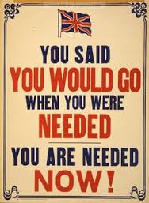
Introduction
Le Canada est entré en guerre avec un enthousiasme très patriotique.
Plusieurs croyaient que la guerre serait courte.
L’avenir de la liberté et la vie confortable semblaient menacées.

Slide 3
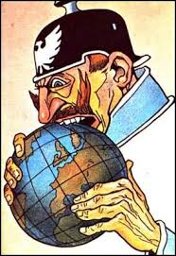
Et la guerre continue…
La solidarité parmi les Canadiens diminuaient avec l’augmentation des blessés et les morts.
Les soldats revenaient avec des histoires d’horreur du front (par exemple la bataille de la Somme).
Il y avait des accusations de gens qui profitaient de la guerre.
Des contrats louches et de grands profits pour les entreprises de munitions (plusieurs de ceux-ci étaient des amis de SAM HUGHES - le ministre de milice).

Slide 4
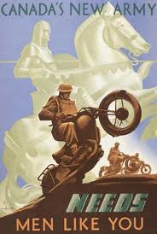
1916
Le gouvernement avait de la difficulté de fournir les forces armées.
Le taux de blessés et morts était plus élevé que le taux de recrutement.
Une loi qui exige que les hommes d’une certaine âge s’engagent (la conscription) devenait populaire parmi les Canadiens anglais.

Slide 5
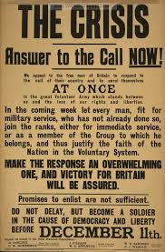
La perspective des Canadiens français
Les Canadiens français étaient séparés de la France depuis longtemps et ne se sentaient pas attachés ni à la France ni à la Grande Bretagne.
Comment se sentaient-ils face à l’idée de la conscription?
HENRI BOURASSA un chef politique questionnait déjà l’implication du Canada dans cette guerre.
Les Canadiens français sentaient que leurs contributions à l’effort de la guerre n’étaient pas appréciées.

Slide 6
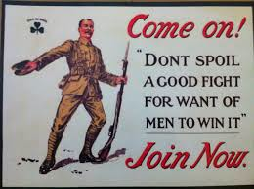
Les raisons pour le désenchantement des français
L’Ontario et le Manitoba venaient d’interdire le français comme langue d’instruction dans les écoles.
Le Canadiens français qui s’étaient inscrits étaient éparpillés parmi les régiments anglais et étaient défendus de parler en français.
Il y avait très peu d’officiers francophones dans le militaire canadien.

Slide 7
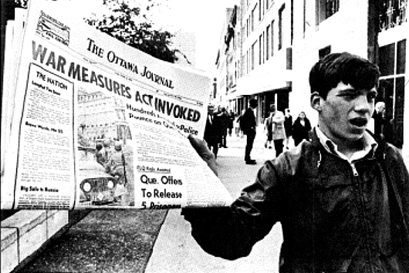
Qu’est-ce que la Loi sur les mesures de guerre?

Slide 8
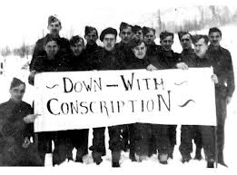
La loi du service militaire
Borden introduit la Loi du service militaire qui exige que tous les hommes de 19 à 45 ans s’inscrivent dans l’armée.
Il y a tellement de controverse autour de cette loi qu’elle n’est pas mise en vigueur immédiatement.
Cette loi a divisé le parti Libéral et le pays.
Il y a eu plusieurs émeutes/révoltes dans la ville de Québec.

Slide 9
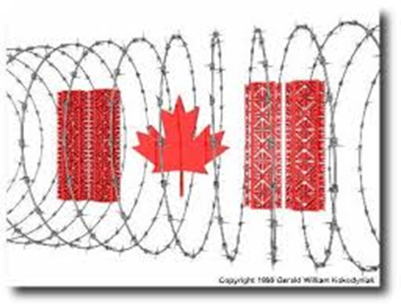
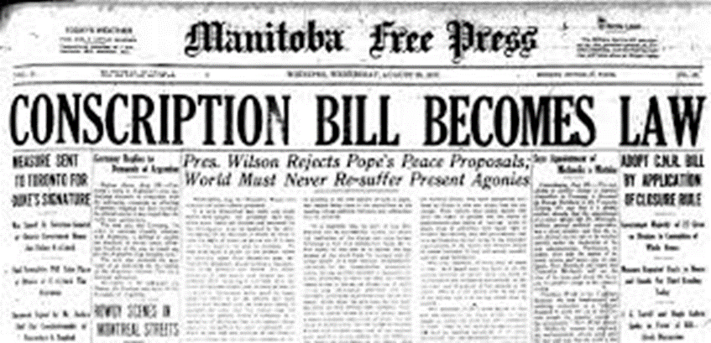

Slide 10
War Measures Act (loi sur les mesures de guerre)
Clifford Bifton a été notamment responsable de l'encouragement à l'immigration massive des Européens de l’est vers l’Ouest canadien.
Ces immigrants ont été victimes de discrimination et considérés comme des risques pour la sécurité. On les appelait « Aliens ennemis ».
Les Ukrainiens ont été ciblés parce qu’ils faisaient partie de l’empire autrichien.
Emprisonnés et envoyés dans des camps de travail.

Slide 11
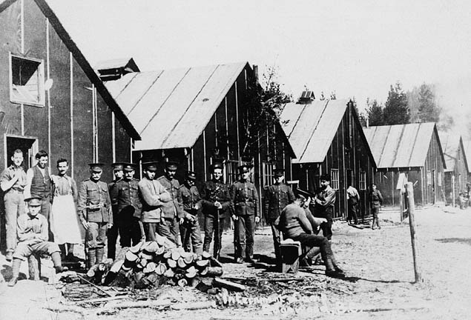

Slide 12
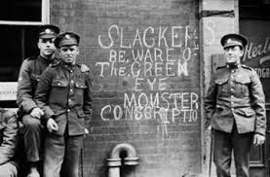
L’élection de 1917
L’élection de 1917 était au sujet de la conscription.
Borden était résolu de gagner l’élection alors a fait passer la Loi des électeurs militaires
Cette loi donnait le vote à tous les hommes et les femmes qui servaient dans les forces militaires.
Refuse le vote aux groupes qui opposent la guerre, ceux qui parlent la langue ou qui ont émigré des pays ennemis.
La Loi des élections en temps de guerre donnait le vote aux mères, sœurs, ou femmes des soldats au front.
La première fois que les femmes du Canada pouvaient voter.
Ne pouvaient pas encore être propriétaire de la propriété et ne sont pas encore considérées des personnes.

Slide 13
Conclusion
Pour près de 6 mois, il y avait des émeutes/révoltes anti-conscription au Québec.
Plus de100 000 ont été appelés sous la Loi du service militaire, peu de ceux-ci ont vu l’action au front.
Les Canadiens de l’Ouest s’opposaient aussi à la guerre car on en avait besoin sur la ferme. Certains étaient connus pour avoir tirer leur propre orteil pour éviter la conscription.

